Slide 1
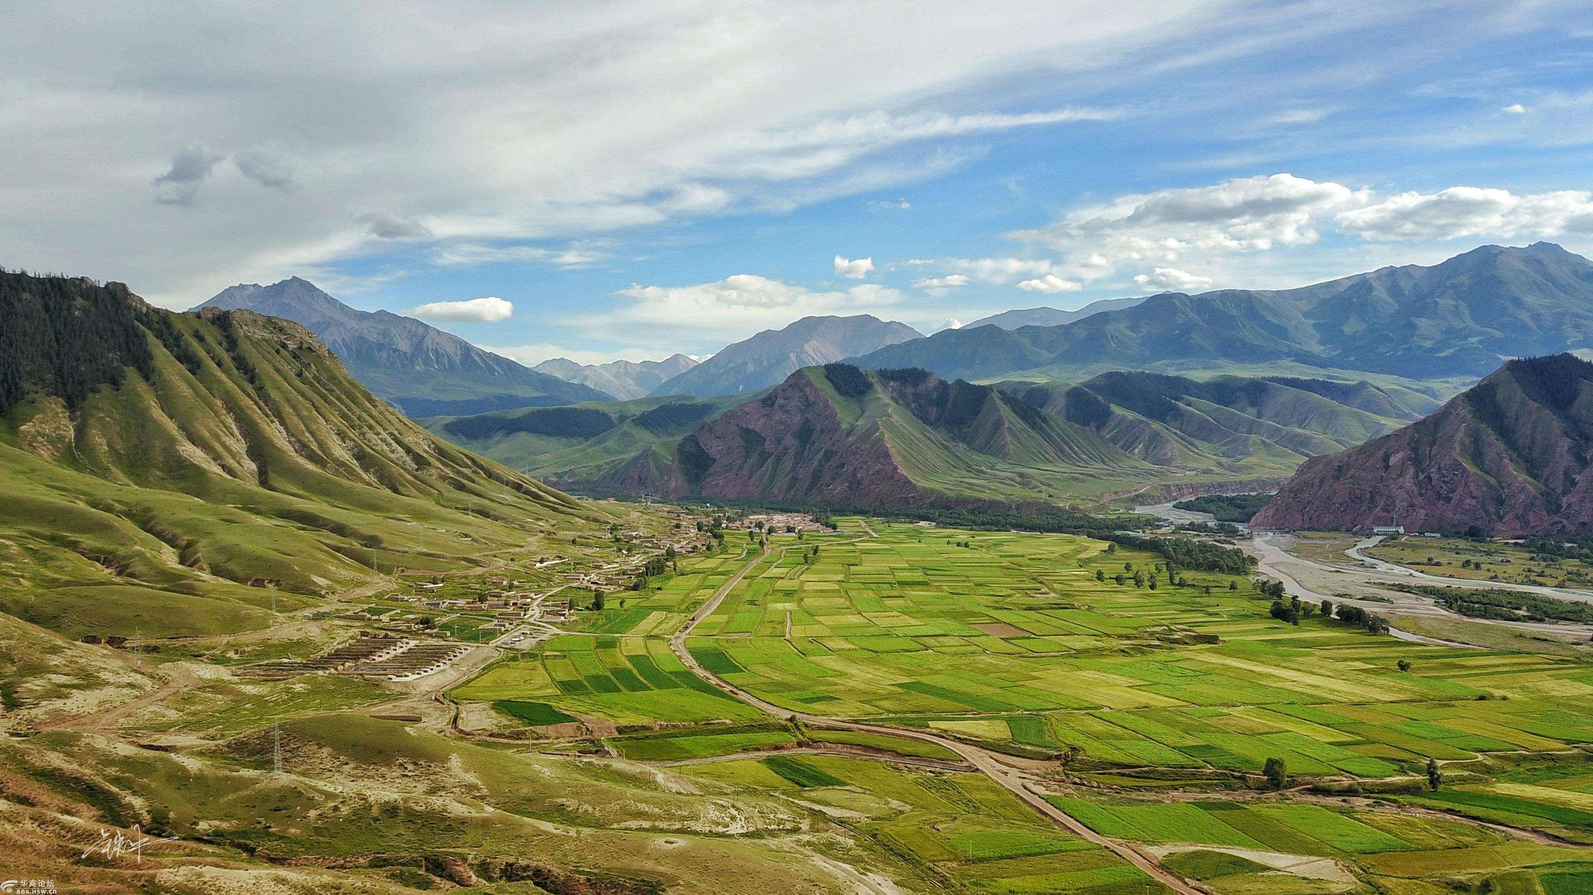
中国地理
第8讲 西北地区

Slide 2
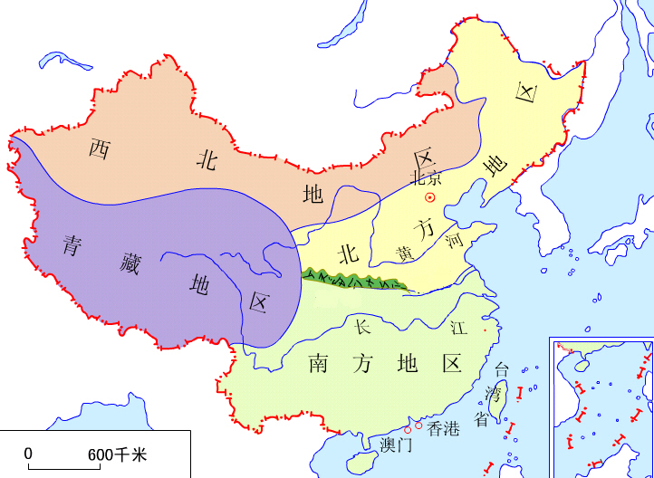
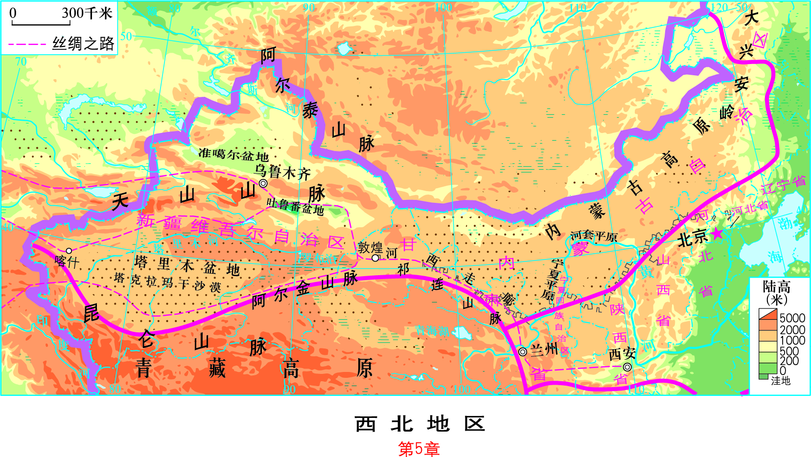
一、西北地区的位置与范围
1.位置：
（1）分界线：
大体上位于大兴安岭以西，长城和昆仑山—阿尔金山——祁连山以北。

Slide 3
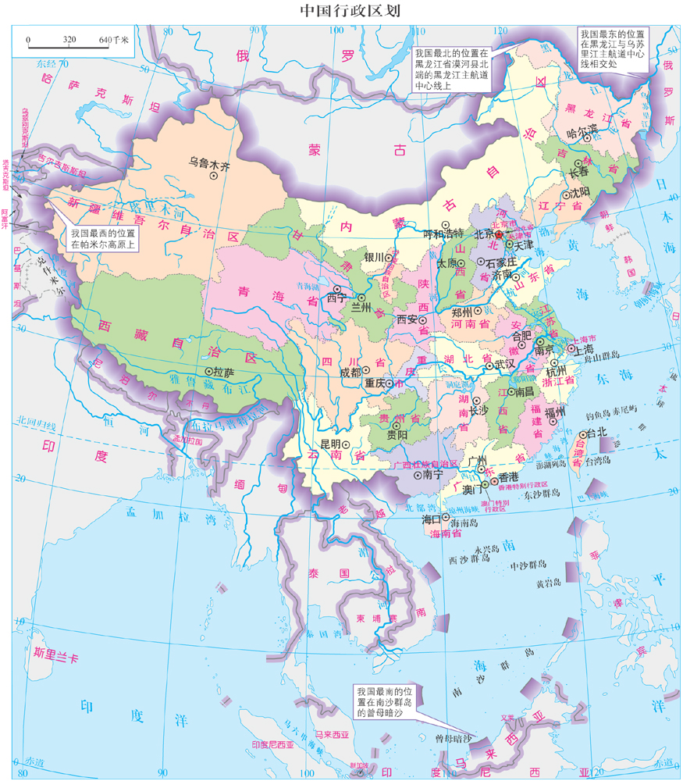
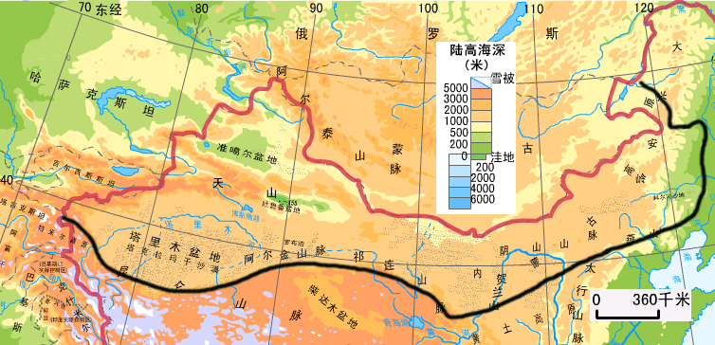
一、西北地区的位置与范围
1.位置：
（2）经纬度位置：
73 ºE－123 ºE, 40 ºN－50 ºN
（3）海陆位置：位于亚欧大陆内部，远离海洋
（4）邻国：
俄罗斯、蒙古、哈萨克斯坦、吉尔吉斯斯坦、塔吉克斯坦、阿富汗、巴基斯坦
50°N
80°E
90°E
100°E
110°E
120°E
40°N

Slide 4
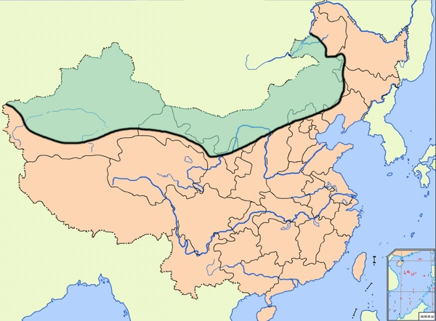
一、西北地区的位置与范围
新疆维吾尔自治区
内蒙古自治区
甘肃省
河北省
宁夏
2.范围：
（1）地形上：主要地形区包括内蒙古高原、塔里木盆地、准噶尔盆地。
（2）政区上：包括内蒙古、新疆、宁夏、甘肃河北北部。
（3）全区面积约占全国30％。
Notes:
4

Slide 5
二、西北地区的自然特征
1、地形
请说说西北地区的地形特点。
地形：位于我国第二阶梯,以高原、盆地为主。

Slide 6


内蒙古高原
起伏和缓
开阔坦荡

Slide 7
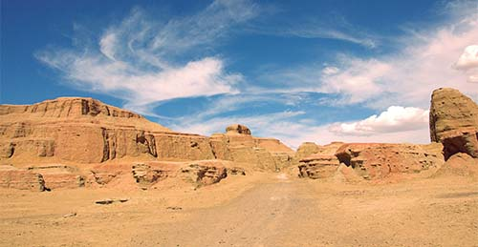
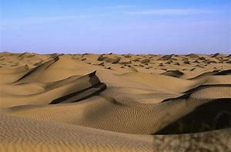
新疆地区
阿尔泰山
“三山夹两盆”
准噶尔盆地
风蚀地貌
天山
吐鲁潘盆地
风积地貌
塔里木盆地
昆 仑 山

Slide 8
西部
东部
（三山夹两盆）
阿尔泰山
内蒙古高原
疆
准噶尔盆地
地势较平坦
天山
塔里木盆地
昆仑山
Notes:
注意疆的解释

Slide 9
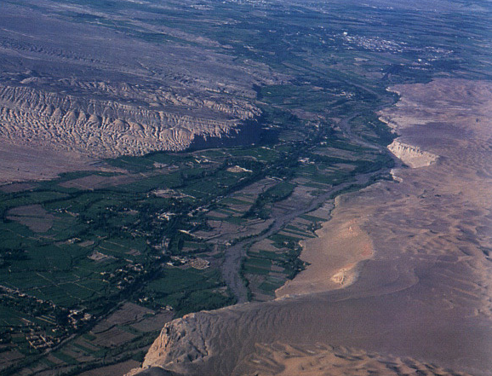
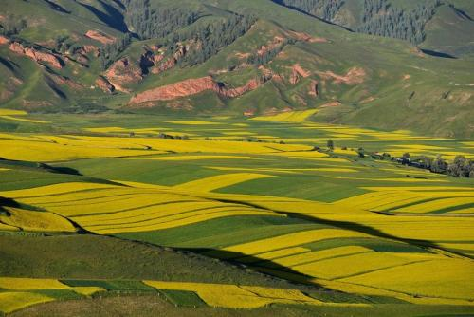
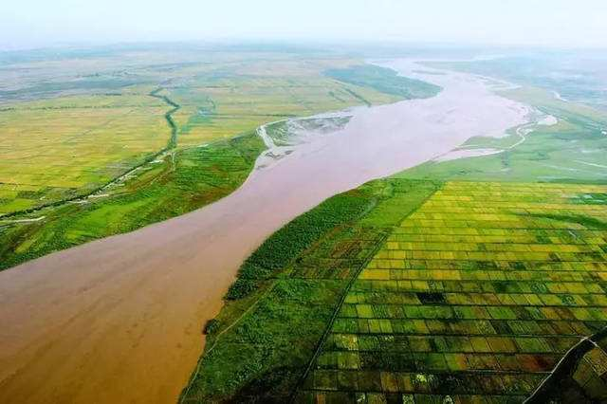
吐鲁番盆地：是天山南坡山间盆地，也是中国地势最低和夏季气温最高的地方
河西走廊：夹在祁连山与合黎山、龙首山等山脉之间，狭长且直，形如走廊，又因地处黄河之西，因此得名。走廊地势平坦，一般海拔1500米左右。戈壁和沙漠广泛分布。沿河冲积平原形成武威、张掖、酒泉等大片绿洲
河套平原：位于黄河几字湾的冲积平原，由贺兰山以东的西套平原、后套平原和前套平原组成。地势平坦，土质较好，有黄河灌溉之利，为宁夏与内蒙古重要农业区和商品粮基地

Slide 10
1.地形
特点：
位于我国第二阶梯，以高原、盆地为主。
分布：
特殊地貌:
东中部是辽阔坦荡的内蒙古高原，
西部是“三山夹两盆”
风力作用显著，风蚀风积地貌广布，地势起伏小

Slide 11
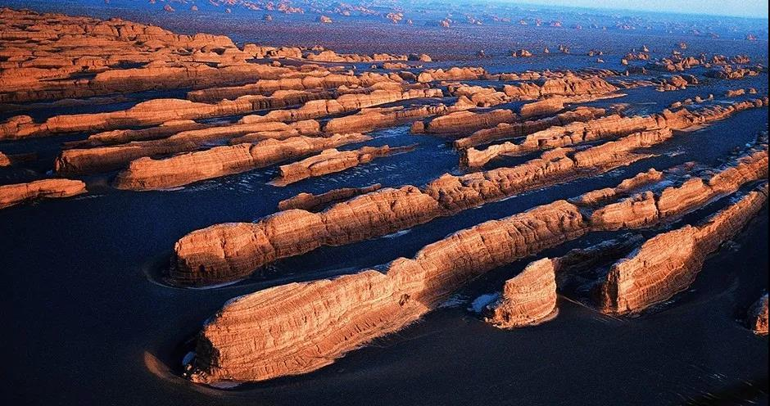

雅丹地貌
风蚀地貌，河湖相土状沉积物所形成的地面，经风化作用、间歇性流水冲刷和风蚀作用，形成与盛行风平行、相间排列的风蚀土墩和风蚀凹地地貌组合。

Slide 12
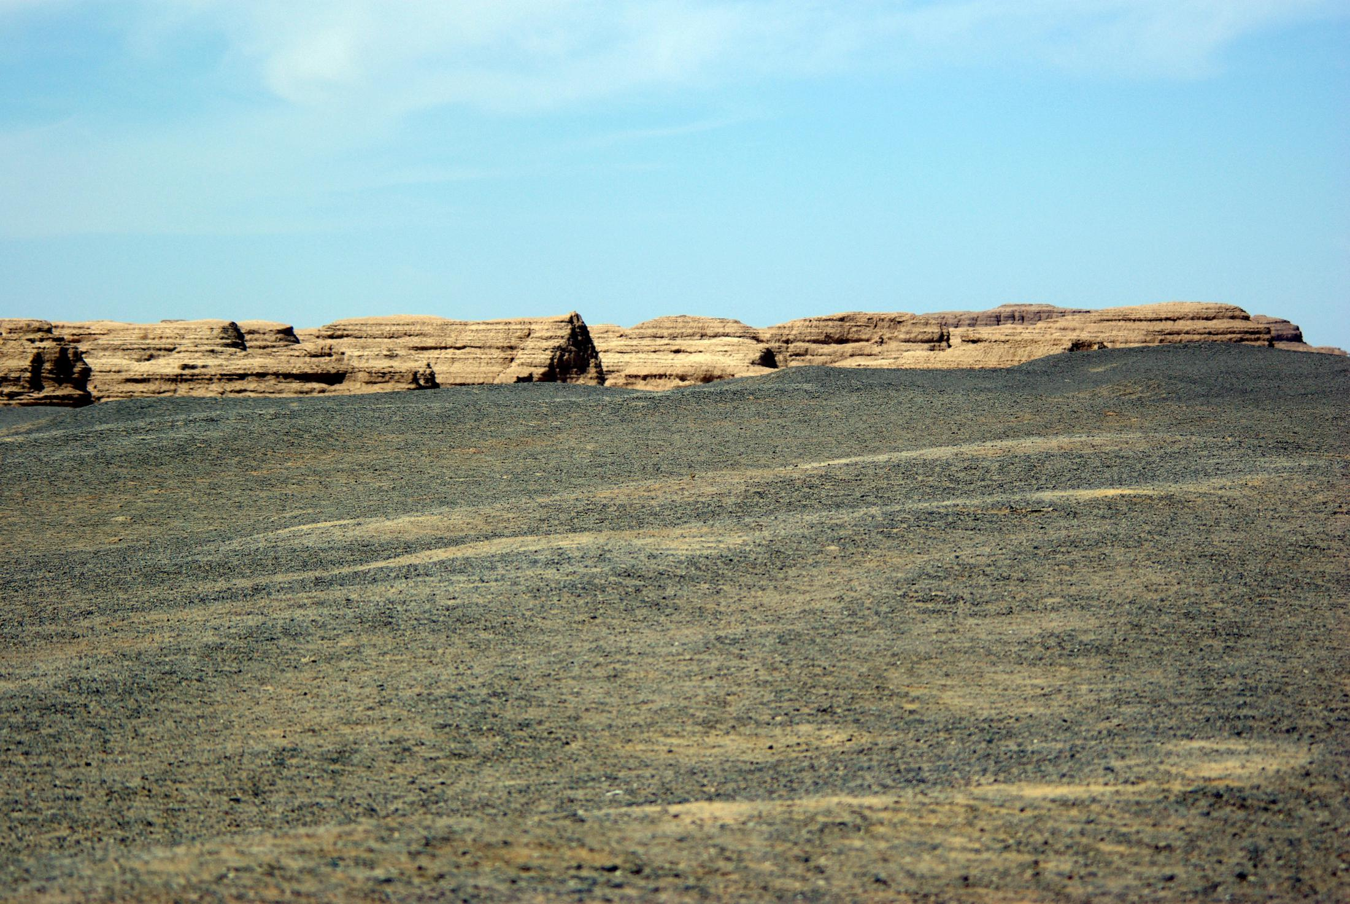
戈壁
地势起伏平缓、地面覆盖大片砾石的荒漠。戈壁地面细砂已被风刮走，剩下砾石铺盖。

Slide 13
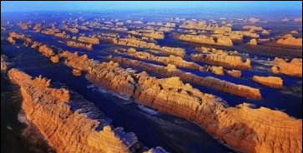
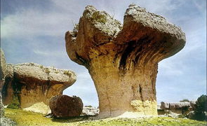
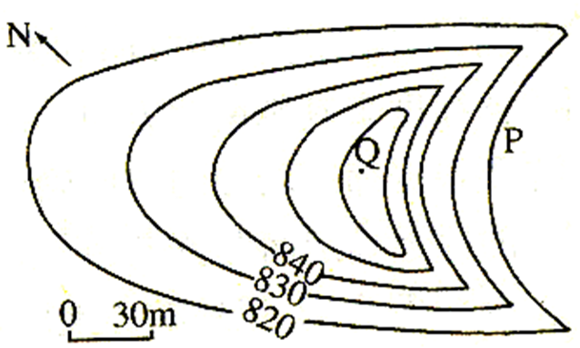

风沙地貌为主：
风蚀地貌——风蚀雅丹（沟槽垄脊走向与盛行风向一致）、风蚀蘑菇（上部宽大，下部窄小
）、风蚀柱等。
风积地貌——新月形沙丘（迎风坡缓、背风坡陡，颗粒下大上小，沙丘链的延伸方向与盛行风向垂直）

Slide 14

甘肃张掖丹霞地貌
红色砂岩经长期风化剥离和流水侵蚀，加之特殊的地质结构、气候变化以及风力等自然环境的影响，形成孤立的山峰和陡峭 的奇岩怪石

Slide 15
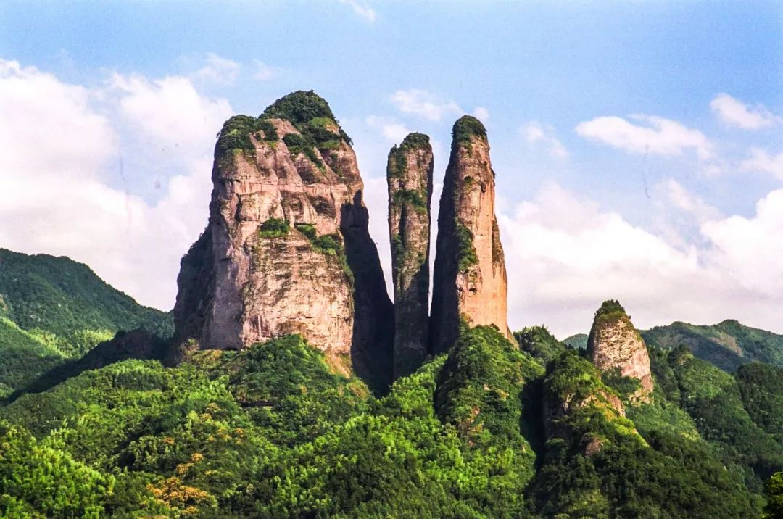
浙江衢州江郎山，丹霞地貌

Slide 16
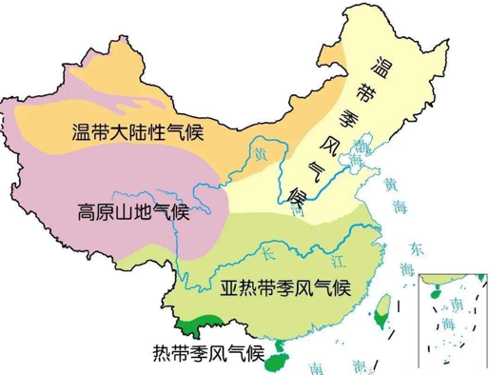
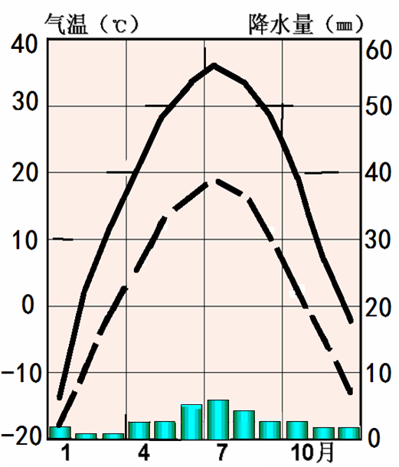

2、气候
气候类型：
温带大陆性气候
气候特征：
冬冷夏热，气温年较差和日较差大；全年降水稀少，光照强，大风日多。
成因：
深居内陆，距海遥远（海陆因素）；
山脉阻挡，特别是青藏高原对西南季风的阻挡，受夏季风影响小，降水稀少，气候干旱（地形因素）。
哈 密
中国气候类型分布图

Slide 17
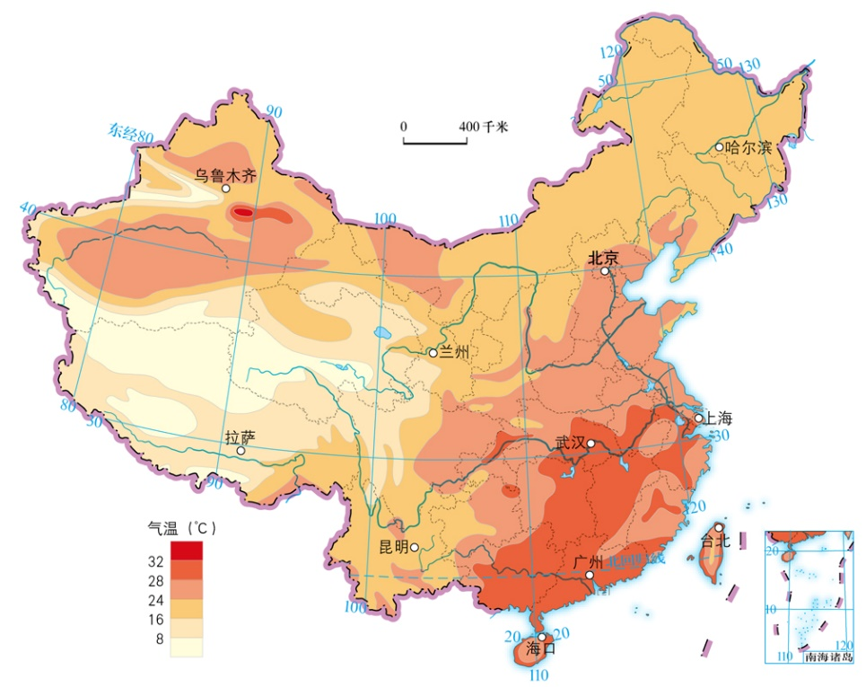
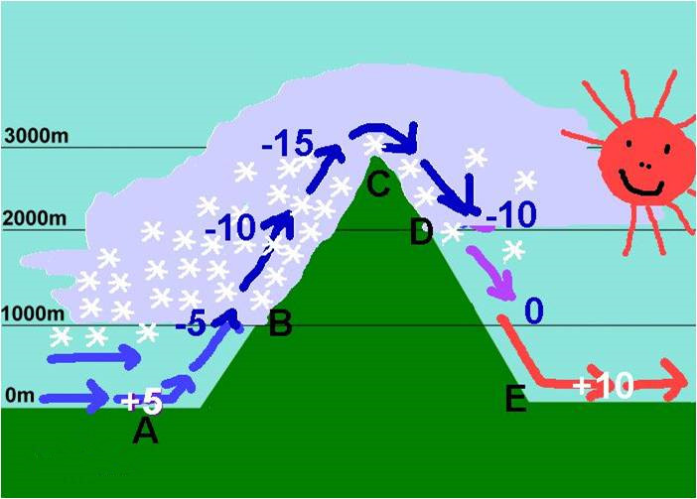
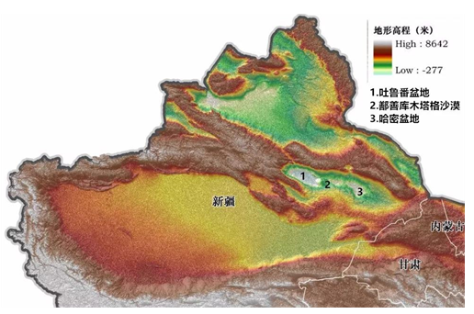
中国七月气温分布图
7月平均气温最高值32.7℃
吐鲁番
吐鲁番盆地
思考1.结合上图探究我国7月平均气温最高值出现在吐鲁番的原因。
①纬度较高，夏季昼长长，日照时间长。
②深居内陆，远离海洋，盆地四周高，降水少，多晴天，太阳辐射强。
③内陆荒漠，升温快
④吐鲁番盆地低洼而闭塞, 不易散热。外边气流越过山地下沉增温作用强。
纬度
天气
下垫面、海陆位置
地形

Slide 18
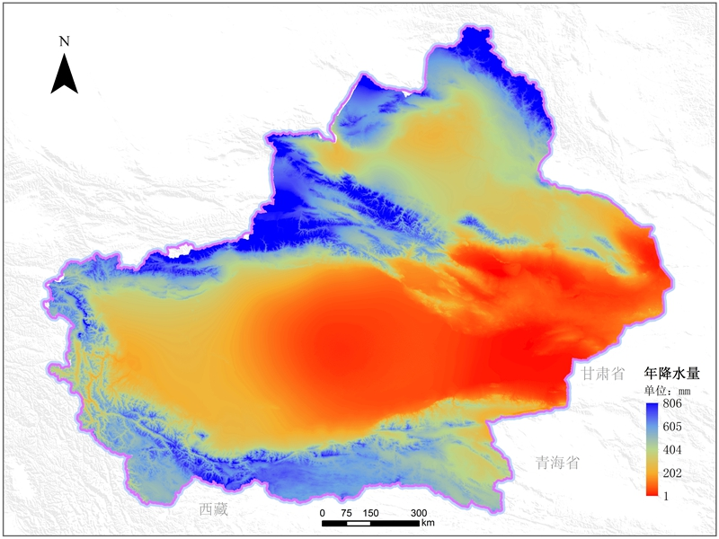
降水分布不均匀，北疆降水较南疆多；
阿尔泰山
准噶尔盆地
阿尔泰山、天山走向与北冰洋、大西洋气流方向一致，准噶尔盆地西宽东窄的轮廓，狭管效应强烈，湿润水汽遇到山地阻挡，迎风坡多地形雨。
天山
塔里木盆地
昆 仑 山

Slide 19
天山东南缘、塔里木腹地降水极少，极端干旱；
阿尔泰山
准噶尔盆地
深居内陆，距海远；高山环绕，盆地闭塞，水汽难以进入。
天山
托克逊
年降水量
5.9mm
塔里木盆地
昆 仑 山

Slide 20
伊犁河谷地
结合上图，分析伊犁河谷被誉为“塞外江南”“西域湿岛”的原因。
向西敞开的喇叭形谷地，有利于西风从北大西洋带来的海洋湿润气流进入。湿润气流在山地迎风坡受地形抬升形成地形雨，从而成为西北干旱地区中的“湿岛”。

Slide 21
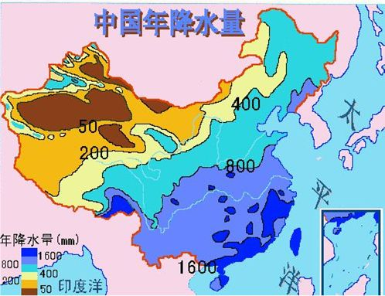
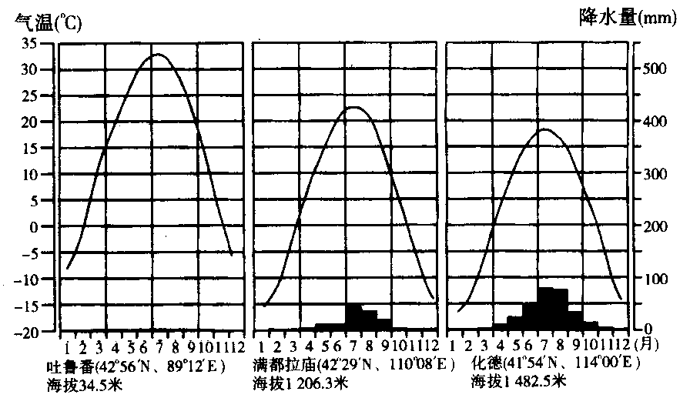
（1）水分条件自东向西递减－经度地带性明显。
（2）气温年较差自东向西逐渐递增。
吐鲁番
满都拉
化德

Slide 22
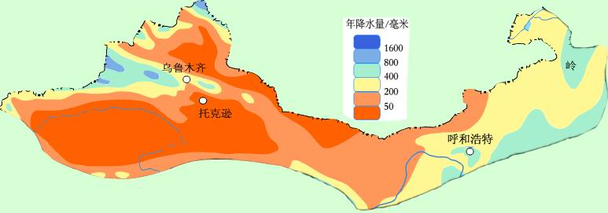

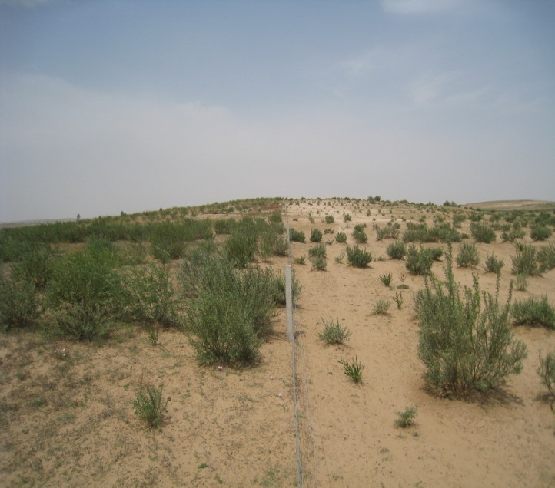
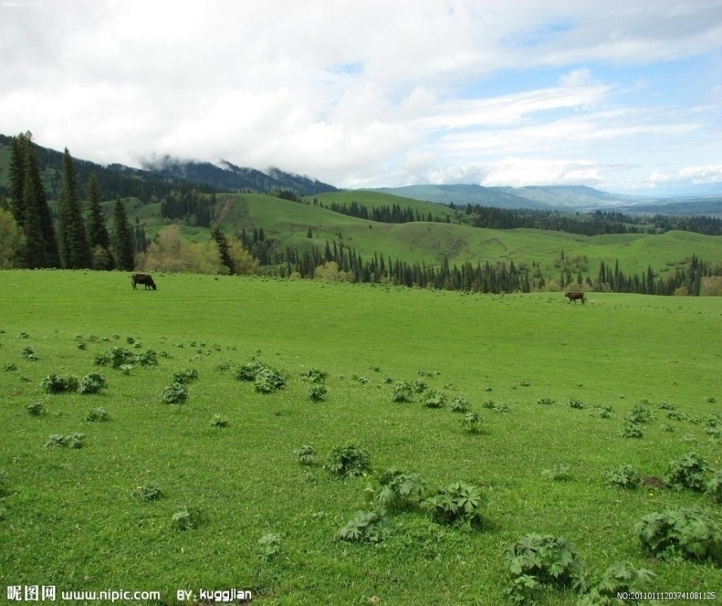
3、植被
从沿海向内陆的地域分异规律。干湿度，经度
50毫米
荒漠地区
50-200毫米
荒漠草原
200-400毫米
温带草原
荒漠
荒漠草原
草原

Slide 23
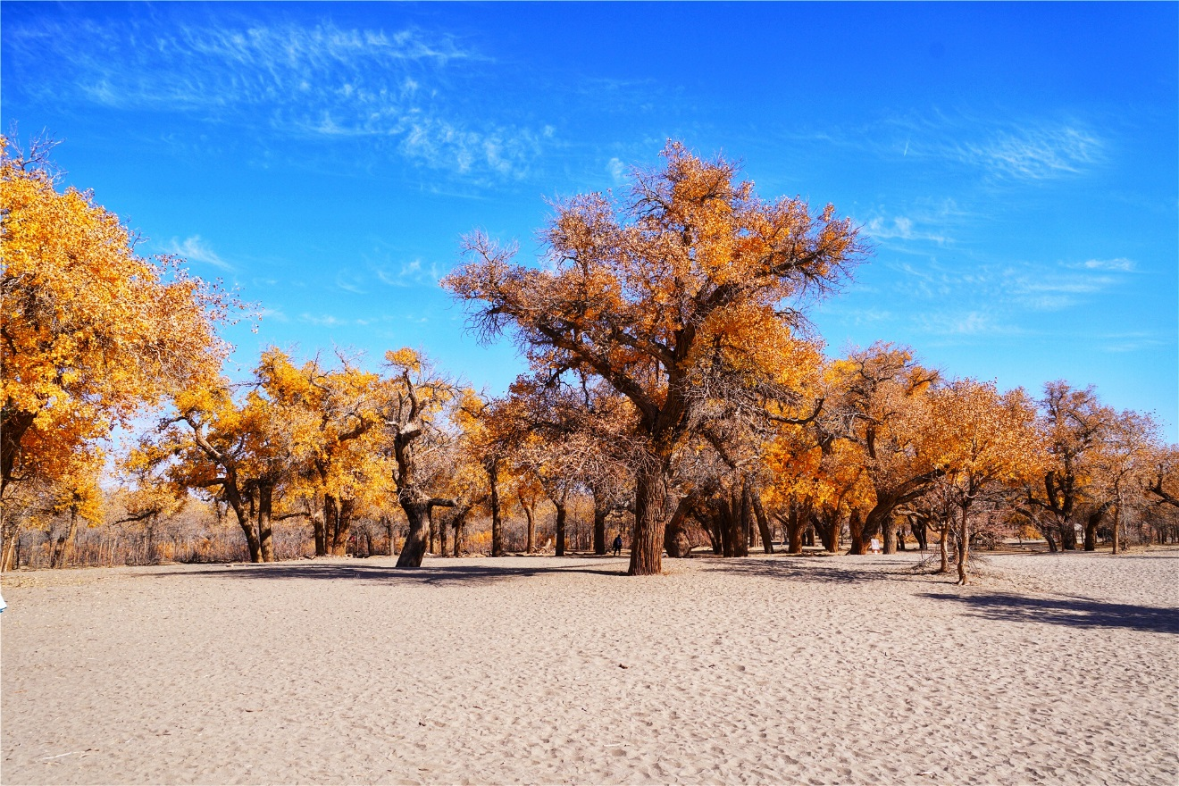
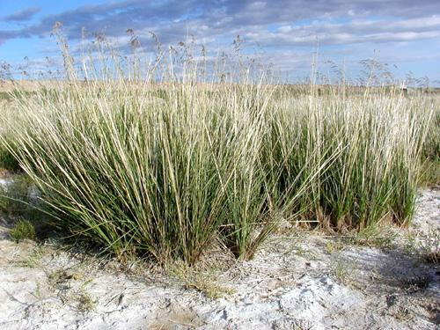
胡杨林景观
荒漠地区，地面主要为石质戈壁或沙丘，只生长极少数的胡杨、芨芨草、骆驼刺等耐旱植物。
胡杨林耐盐碱、生长快，是西北地区重要造林树种。
牲畜以耐渴的骆驼为主。

Slide 24
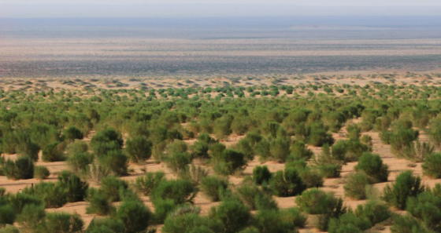
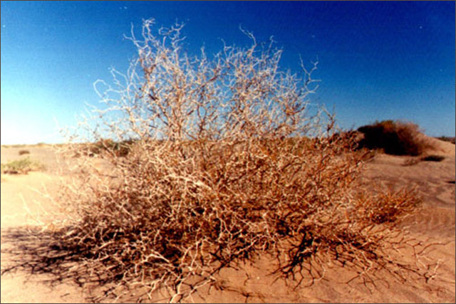
梭梭林
骆驼刺
荒漠植物矮小稀疏，耐寒耐旱，根系发达。

Slide 25
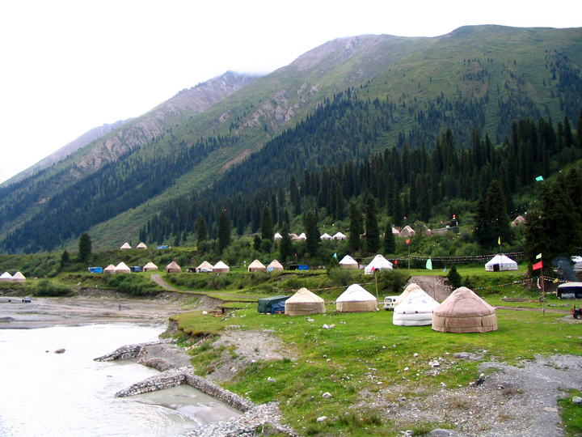
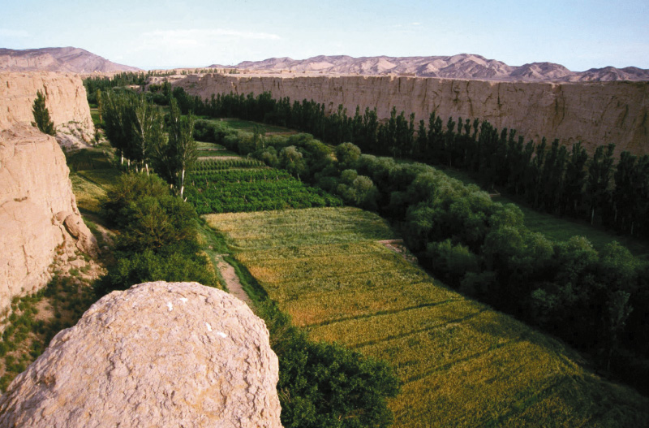
西北一些山地，自然景观呈现垂直变化。山麓地区发育有绿洲。

Slide 26
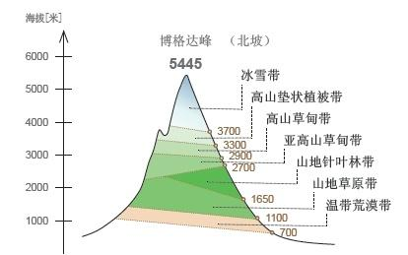
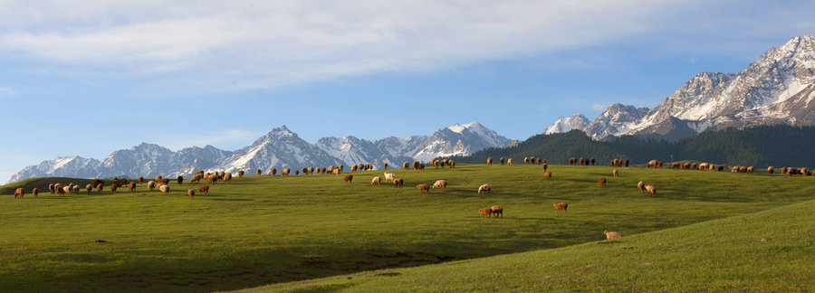
天山北坡受海洋影响大，雪线较南坡低，天山北侧产生融雪性洪水的概率也较大。

Slide 27

垂直地带分异规律
天山自然带南北坡差异及成因：
南坡自然带分布的海拔高：
南坡为阳坡，温度高；
北坡雪线低，有森林（云杉林）分布：
北坡为阴坡，气温低，蒸发弱；且为迎风坡，来自大西洋、北冰洋的水汽受地形抬升形成地形雨，降水多，湿度大。
天山南北坡山地垂直自然带分布示意图

Slide 28
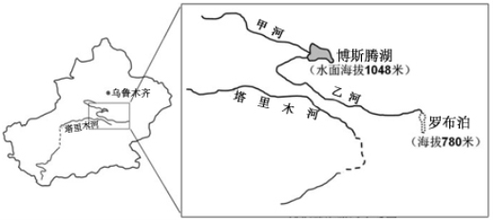
4、河流湖泊
额
尔
齐
斯
河
塔里木河
博斯腾湖
黄河
主要河流：塔里木河（我国最大的内流河）、伊犁河（向西开口，流域内降水丰富）、额尔齐斯河（外流河）。
主要湖泊湿地：艾丁湖（我国陆地最低的地方）、博斯腾湖（中国最大的内陆淡水吞吐湖）。
Notes:
注入湖内水量和流出水量都很大的湖

Slide 29
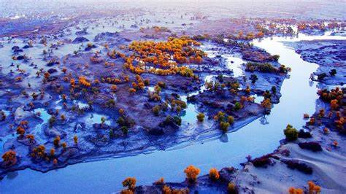
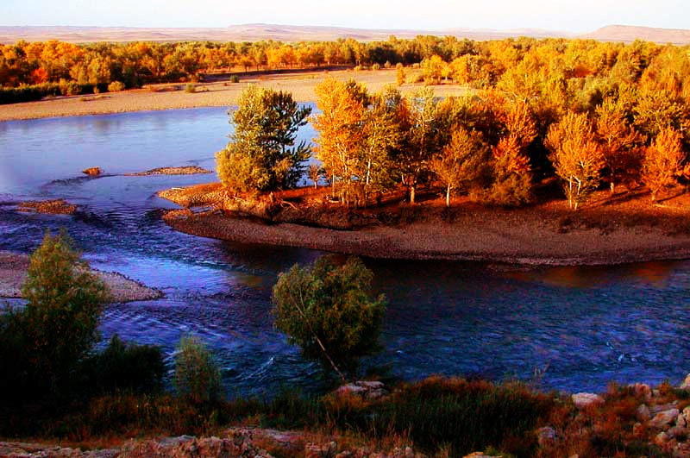
额尔齐斯河
塔里木河
塔里木河中国最长的内流河
额尔齐斯河内流区唯一的外流河

Slide 30
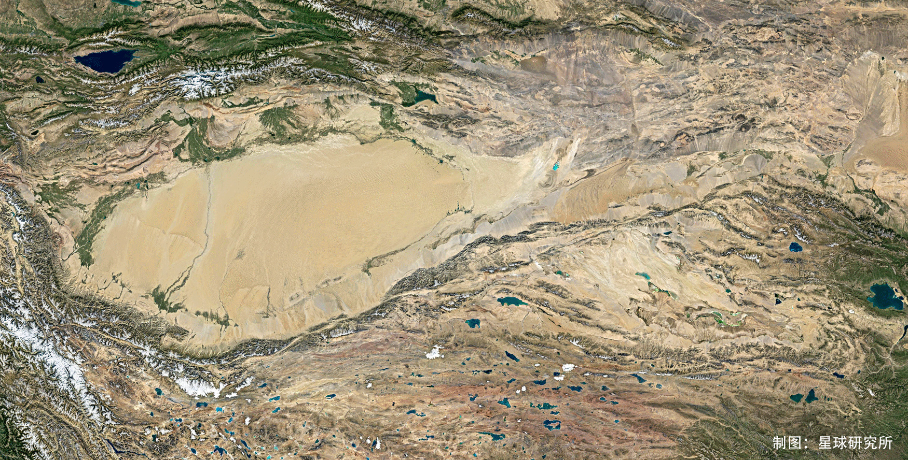
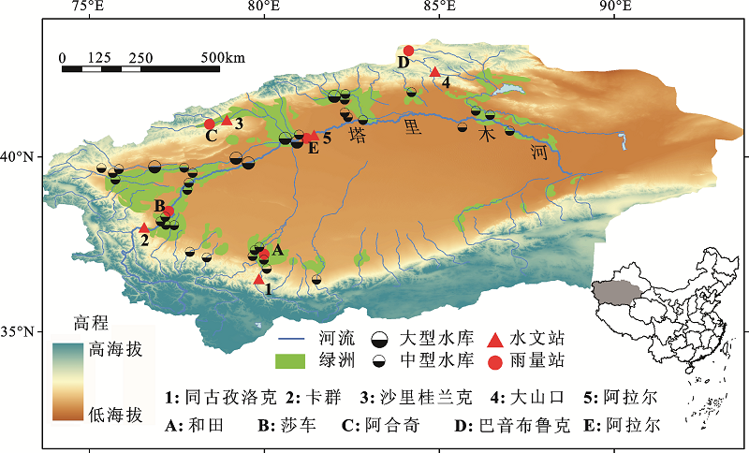
中国最长内流河塔里木河
博斯腾湖

Slide 31
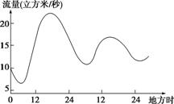
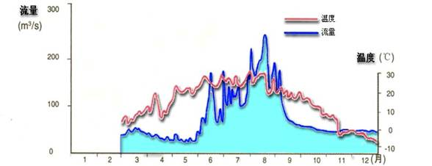
4、河流湖泊
水文特征：
多内流河，流量小，
水位季节变化大，
有夏汛，以高山冰雪融水补给为主，
含沙量大，
有结冰期，冬季有断流
额
尔
齐
斯
河
塔里木河
博斯腾湖
暖热季节，冰雪融化，有“一日一峰”的现象。
黄河
Notes:
注入湖内水量和流出水量都很大的湖

Slide 32
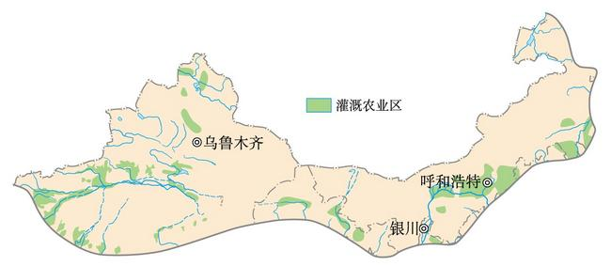
4、河流湖泊
呼伦湖
额尔齐斯河
博斯腾湖
塔里木河
疏勒河
弱水
河流下游断流的原因：
自然：深居内陆，距离海洋远，降水少；下渗严重
全球变暖，蒸发旺盛。
人为：沿岸工农业、生活用水量大；植被破坏，涵养水源能力下降。
Notes:
注入湖内水量和流出水量都很大的湖

Slide 33

地球之耳
罗布泊消失的原因
罗布泊意为多水汇集之湖，塔里木河、孔雀河、车尔臣河、疏勒河等汇集于此，为中国第二大咸水湖。1970年后完全干涸。
博斯腾湖
气候干旱降水稀少，蒸发旺盛；下渗严重；建国后塔里木河两岸人口暴增，上游引水灌溉 ，过度开垦、过度樵采、过度放牧等导致植被破坏严重，涵养水源能力下降。罗布泊的供水严重不足，终于干涸。

Slide 34
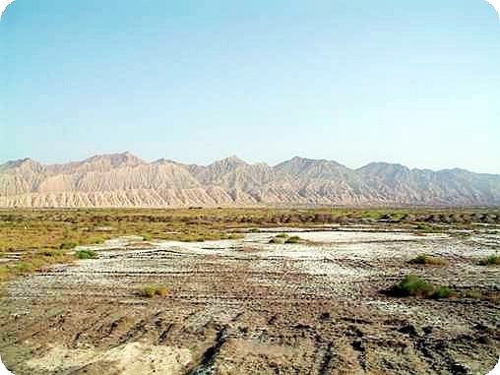
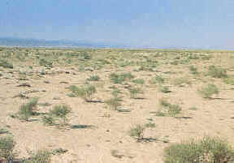
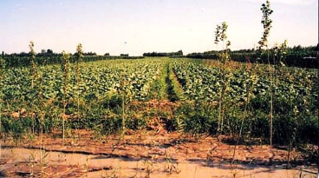
5、土壤
棕漠土
库车盐碱地景观
灰漠土
灌淤土农业利用
荒漠土： 土壤发育差，多戈壁滩、沙漠，戈壁滩与沙漠之间分布着多种荒漠土壤，如灰漠土、棕漠土、盐土等。特征：沙粒多，干燥，粘性低。
“绿洲”农业由于长期灌溉，土壤不断淤积增厚，形成了灌淤土，是人工土壤。

Slide 35



二、人文特征
1、人口和民族：
人口：
全区面积约占全国30％，人口只占全国4％，属于地广人稀之区。
民族：
以汉族为主，占到2／3，内蒙古、宁夏、新疆分别是蒙古族、回族、维吾尔族的聚居区，新疆北部有哈萨克族居住。

Slide 36
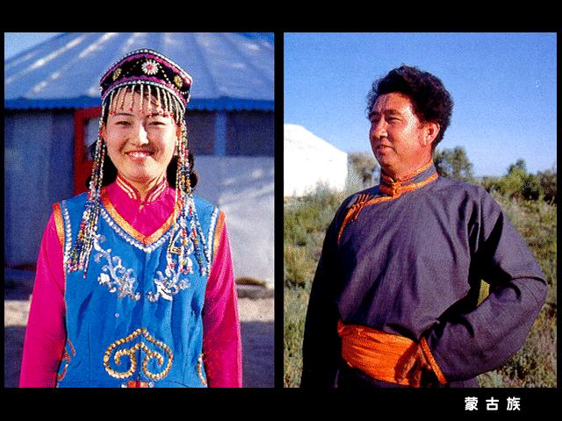
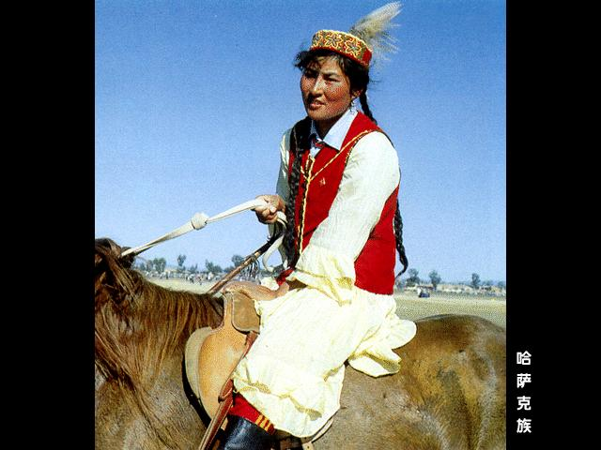


三、西北地区的人文特征
1、人口和民族
蒙古族
哈萨克族
回族

Slide 37
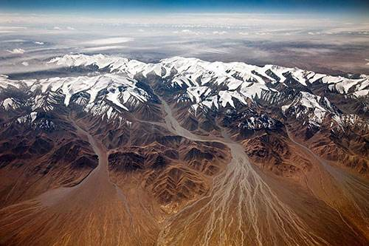

人口主要分布于绿洲冲积扇，呈带状、点状或串珠状分布
原因：气候干旱，水的分布是制约当地生产和居民分布的关键。
东部：主要集中在黄河沿岸平原，呈带状
西部：多沙漠，依靠高山冰雪融水和地下水发展绿洲农业，绿洲呈点状

Slide 38



平 顶 土 楼
毡 房
巴扎
民居：本区气候干旱，传统民居院落中以土木结构的平顶土楼为特色，土楼屋顶和四周均有通风窗户。还有的屋顶搭凉棚，为会客、纳凉场所。每家都有通往屋顶的明洞，可串门。
毡房以及蒙古包是民居的又一特色。房子四周为环形毡墙，形式简洁，但能够遮阳隔热和御寒挡风。拆卸方便，便于牧民迁徙。

Slide 39




西北地区的特色农业
全国重要的畜牧业基地（内蒙古草原牧场、天山“转场”山地牧业和灌溉农业区（灌溉农业和绿洲农业）。

Slide 40



2、农业：
重要牧业区和灌溉农业区
（1）畜牧业
内蒙古牧区和新疆牧区是全国重要的畜牧业基地。
山地牧场
温带草原牧场

Slide 41



内蒙古的牧区：
主要集中在贺兰山以东，这里降水较多（350毫米以上），地表水资源比较丰富，草场质量较好，如呼伦贝尔草原、锡林格勒草原等。优良的畜种有内蒙古的三河马、三河牛等。贺兰山以西气候渐趋干旱，草原产草量减少，限制了畜牧业的发展。
三河牛
三河马

Slide 42




锡林郭勒草原
呼伦贝尔草原

Slide 43


新疆山地牧场：
新疆主要形成山地牧场，集中在天山、阿尔泰山，优良畜种有伊犁马、新疆细毛羊等。
山地牧场
降水稀少，地表多戈壁和沙漠，但山地降水多
新疆细毛羊
伊犁马

Slide 44

天山牧场

Slide 45

天山牧场

Slide 46


雪山
高山草原草甸
夏季牧场
森林林带
冬季牧场
低山草地
山麓荒漠(绿洲）

Slide 47


牧场转场
夏季：山地降水丰富，高山牧场水草丰富，利于放牧。而平原盆地地区气候干热，草场稀疏。
冬季：高山牧场气温低，冰雪覆盖。牧民在海拔较低的草原放牧，用囤积的牧草过冬。
春秋季：则在介于二者之间的山地放牧。

Slide 48


牧场转场
牧场转场

Slide 49

牧场转场

Slide 50

（2）、种植业
西北地区农业生产自然条件：
有利条件：
①夏季气温高，云量少，光照强，昼夜温差大；
②新疆山麓绿洲、河西走廊有冰川融水灌溉，宁夏平原、河套平原有黄河水灌溉；
③干旱、半干旱的气候草原广阔。
不利条件：
①冬长夏短，寒潮影响大(白灾)，春季沙尘暴频发；
②降水少，蒸发强，农业灌溉水源不足；
③地表植被少，沙漠化严重，河套平原、宁夏平原盐碱化严重。
 | 分布地区 | 水源
灌溉农业 | 河套平原、宁夏平原 | 引黄河水灌溉
绿洲农业 | 新疆高山山麓、甘肃河西走廊 | 高山冰雪融水

Slide 51

农业在全国的地位：
最重要的畜牧业基地（新疆、内蒙古），
最大的长绒棉基地，
重要的灌溉农业区（新疆、宁夏、河套），
重要的温带水果产地（新疆），
重要的糖料作物基地（内蒙古、新疆）

Slide 52



河套平原

Slide 53



宁夏平原

Slide 54



绿洲农业
绿洲是指在大尺度荒漠背景基质上，以小尺度范围出现，但具有相当规模的生物群落，构成能够相对稳定的、具有明显小气候效应的异质生态景观（地方性）

Slide 55



河 西 走 廊
河西走廊

Slide 56






新 疆 特 色 产 业
特色农产品众多：小麦、玉米、高粱，棉花、甜菜、多种瓜果

Slide 57




新疆的红色瓜果——西红柿、石榴、枸杞等。
区位：夏季热量充足、光照强烈，有利于瓜果着色。
瓜果特别甜：夏季昼夜温差大，光照强烈，有利于瓜果和糖料作物的糖分积累，瓜果特别甜。

Slide 58


Slide 59

评价南疆成为我国最大棉花产地的自然条件？
①夏季光热充足，秋季晴朗，利于棉花的生长和采摘
②地形平坦
③沙性土壤，利于棉花根系的伸展
④冰雪融水提供灌溉水源
⑤天然降水不足（不利）

Slide 60

坎儿井是荒漠地区的特殊灌溉系统，普遍分布于新疆吐鲁番地区。坎儿井与万里长城、京杭大运河并称为中国古代三大工程。
坎儿井工程示意图
坎儿井由竖井、暗渠、明渠、蓄水池几部分组成。直井又叫工作井，在开掘和修理时用来出土和通风。暗渠为输水道，使地下水由地下流出地面。暗渠同明渠接头处的蓄水池，为蓄水用，又可减缓暗渠水流的冲力。

Slide 61




暗渠
竖井
坎儿井
明渠

Slide 62

3、工矿业
（1）丰富的矿产资源：
地名
主要矿产
地名
主要矿产
霍林郭勒
煤
白云鄂博
稀土、铁
石嘴山
煤
金昌
镍
玉 门
石油
和田
玉石
克拉玛依
石油
阿勒泰
金
Notes:
郭勒的蒙语意为河流

Slide 63
3、工矿业
（2）工业发展条件：
①农业基础：
我国最重要的畜牧业基地，是我国重要的甜菜产区，新疆是著名的优质棉花产地。
②交通运输：
陆地交通以铁路运输为主，主要干线有兰新-北疆铁路、南疆铁路。
③资源配置－矿产资源丰富
以煤炭、石油、天然气，天然气储量丰富为代表的能源资源和以稀土和镍为代表的有色金属极其丰富，内陆湖泊盛产多种盐类

Slide 64


（3）工业部门
工业部门：采掘工业、钢铁工业（包头）、航天工业（酒泉）、石油加工业（克拉玛依）、棉毛纺织（乌鲁木齐）

Slide 65


（4）西北地区的能源开发利用
常规能源：内蒙古地区煤炭资源丰富，新疆石油、天然气储量大，是我国资源跨区域调配的主要调出区，如：西气东输、西电东送等。
新能源开发利用主要有太阳能和风能。

Slide 66


①资源跨区域调配——西气东输

Slide 67
①资源跨区域调配——西气东输
说说西气东输的意义
①资源优势转变成经济优势；
②推动基础设施建设，拉动相关产业发展；
③解决生活燃料，减少对植被破坏，改善生态环境
不利：建设区植被破坏，荒漠化，生态环境退化，破坏文物古迹和雅丹地貌
“西部”
“东部”
①缓解能源紧张，改善能源结构，减轻能源运输压力
②改善大气环境质量
③带动城镇基础设施建设

Slide 68


②太阳能
西北地区太阳辐射多，光照强的原因。
纬度较高，夏季太阳高度大，单位面积得到的太阳辐射多，且白昼时间长；
海拔高，大气稀薄，大气透明度高，太阳辐射被大气削弱的少；
降水少，晴天多，且大气污染小，太阳辐射被大气削弱的少。

Slide 69
风能开发的区位条件
气压梯度力
摩擦力（高原、平原等地面平坦开阔，水域，植被多少）
距高压中心的远近（季风源地）
特殊地形（山谷的狭管效应）
自然：风力大小
市场大小、远近
资金、技术
建设用地
政策
风电优点（清洁能源，可再生）
社会经济

Slide 70


瓜州——世界风库
狭管效应

Slide 71


③风能
分析内蒙古地区开发风能的有利条件。
接近冬季风源地，地形平坦，风能资源丰富；
地势平坦开阔，人烟稀少，土地成本低，有利于大规模建设；
市场广阔；
政策支持等。

Slide 72
③风能
分析舟山地区开发风能的有利条件。
位于沿海，且受冬夏季风影响明显（距夏季风源地近），风力资源丰富；
海域滩涂面积广阔，成本低，有利于大型风力发电厂的建设；
经济发达，对能源需求量大，市场广阔，距离市场较近；
政策支持等。

Slide 73

③风能
弃风限电，是指在风电发展初期，风机处于正常情况下，部分风电场风机暂停的现象。弃风限电主要集中在内蒙古西部、甘肃、新疆等地区。
分析内蒙古地区弃风限电严重的原因。
当地电能需求少；
离东部消费市场较远，输电距离长；
风电基地（储电设备）建设成本高，当地资金不足；
配套输电设施落后，产能闲置；
风力发电不稳定。

Slide 74

四、环境问题：
生态环境脆弱：最主要是缺水－沙漠化与风蚀、沙尘暴、盐碱、草场退化
过牧
过樵
过牧
过垦
水资源利用不当
过樵
过垦
过樵
水资源

Slide 75



四、环境问题
1、土地沙漠化
原因：自然：气候干旱少雨；地表物质疏松；大风频繁 ；植被覆盖率低
人为：过度放牧、樵采、开垦；水资源不合理利用；工程建设、开矿
危害：沙漠面积扩大、耕地面积减少，风沙危害、沙尘暴等。
对策：①政策措施：封沙禁牧、禁樵、禁采、合理用水
②生物措施：封沙育草、恢复天然植被
③工程措施：草方格沙障固沙，防止沙丘流动
④解决能源问题：如省柴灶、沼气池、新能源

Slide 76


草方格意义：
增加地面粗糙度，削减风力；
截留水分，提高沙层含水量，有利于固沙植被存活。

Slide 77
不同地区森林的环境效益比较
地区 | 森林的环境效益
山地、丘陵 | 涵养水源、保持水土
较干旱地区 | 防风固沙、保护农田
城市 | 美化环境、减弱噪音、调节气候
交通线两侧 | 美化环境、减弱噪音、吸烟滞尘
热带雨林分布区 | 维持全球碳氧平衡、保护生物多样性、调节大气成分、促进水循环等

Slide 78




草场退化

Slide 79
四、环境问题
2、草场退化
问题现状
草场退化，生产力不断下降
成因
自然：气候异常，降水较少；鼠害虫害
人为：粗放经营、过度放牧、过度农垦、滥采滥挖、工业污染
对策
退耕还草、封育草场、建人工草场，舍饲养畜，实行禁牧、轮牧制度，控制载畜量

Slide 80



四、环境问题
3、次生盐渍化
种 植 苜 蓿
膜 下 滴 灌
原因：气候干旱、地势低洼以及不合理灌溉导致地下水位上升。（最主要是人为原因）
危害：耕地退化、农业减产
对策：建立流域水盐监测体系，大力推广节水农业，完善排灌系统，采用喷灌、滴灌等节水工艺，轮作、秸秆覆盖等生物技术，引淡淋盐等。

Slide 81


Slide 82


四、环境问题
4、水污染
近年来乌梁素海污染严重的原因：
排入该湖的农田退水中含有化肥、农药，湖水污染加剧；
当地工业与城乡生活废水排入该湖；
气候干燥，湖水以水渠进入和排出，吞吐量较小；
湖水流动性差，污染物在湖中积累,污染逐渐严重。
河套平原的农田灌溉退水经过排水渠汇入乌梁素海。近年来，乌梁素海出现污染加重趋势。

Slide 83
四、环境问题
4、水污染
治理乌梁素海污染的措施：
减少化肥、农药的使用，改变种植结构；
工业和生活废水达标排放，控制入湖废水量；
及时清淤和湖水净化；
加大违法排污处罚力度；
增强人们的环保意识等。
河套平原的农田灌溉退水经过排水渠汇入乌梁素海。近年来，乌梁素海出现污染加重趋势。

